Slide 1
أكسجين
نشا و سكر
ثاني أكسيد الكربون

Slide 2
س : علل : أهمية النبات للإنسان .
جـ : النبات يزود الإنسان بالأكسجين اللازم للتنفس
و أيضا يزوده بالغذاء اللازم للحياة .
س : علل : الكائنات الحية تبقي الهواء الجوي متزنا .
جـ : لأن الكائنات الحية تستهلك غاز الأكسجين في التنفس و
الاحتراق ، و يتم تعويضه بواسطة أوراق النبات ، كما
تأخذ النباتات ثاني أكسيد الكربون الناتج من التنفس
و الاحتراق .

Slide 3
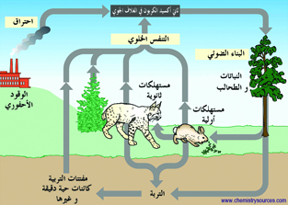

Slide 4
التفاعلات الكيميائية لعملية البناء الضوئي
تفاعلات لا ضوئية
تفاعلات ضوئية
لا تحتاج إلى الضوء
تحتاج إلى الضوء
يتم فيها اتحاد الـ H₂ مع CO₂
يتم تكسير الماء إلى O₂ ، H₂
تتم في الستروما
تتم في الثايلاكويدات

Slide 5
التفاعلات الضوئية
التفاعلات اللاضوئية

Slide 6
* الثايلاكويدات :-
- هي تركيبات تحتوي على صبغة الكلوروفيل
توجد داخل البلاستيدات الخضراء .
- يتم فيها امتصاص الطاقة الضوئية و تحويلها
لطاقة كيميائية تُخزن في جزيئات غنية بالطاقة .
- يتم فيها مرحلة التفاعلات الضوئية حيث يتم
تكسير الماء إلى غازي الأكسجين و الهيدروجين .

Slide 7
* الستروما : -
يتم فيها التفاعلات اللاضوئية حيث يتم اتحاد غاز الهيدروجين الناتج من تحلل الماء مع غاز ثاني أكســـــــــيد الكربون لإنتاج مركبات النشا و السكر .
البلاستيدة الخضراء

Slide 8
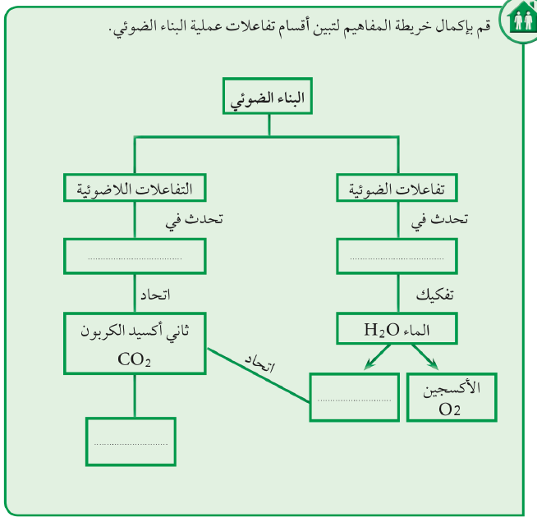
الستروما
الثايلاكويدات
الهيدروجين H₂
السكر و النشا

Slide 9
1) ارتداد البالطو الأبيض .
2) يجب توفير طفايات حريق في المعمل .
3) يجب الاهتمام بنظافة المعمل والأدوات والأجهزة بشكل جيد.
4) الحذر عند استخدام أدوات التشريح و خصوصا المشرط اللازم
لعمل القطاع العرضي .
5) يجب إعادة الأجهزة والأدوات والكيماويات إلى المكان المخصص
لها بعد انتهاء التجربة .

Slide 10
التفاعلات الضوئية
التفاعلات اللاضوئية

Slide 11
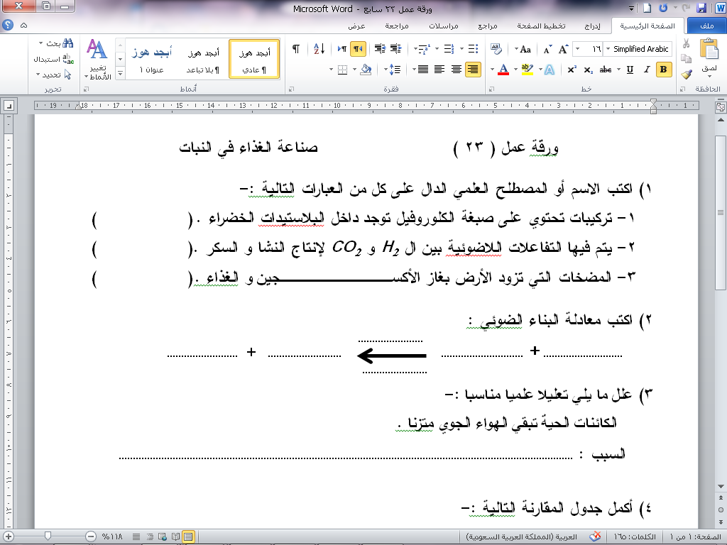
الثايلاكويدات
الستروما
النباتات
ضوء
+ أكسجين
سكر و نشا
+ ثاني أكسيد الكربون
ماء
كلوروفيل
لحدوث التبادل الغازي ( تنفس و بناء ضوئي ) بينهم

Slide 12
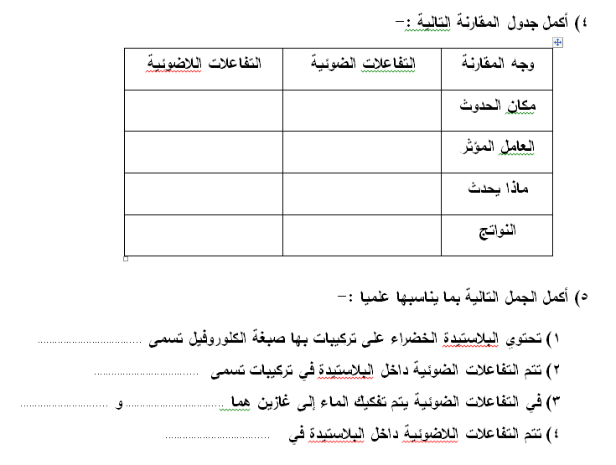
الستروما
ثايلاكويد
درجة الحرارة
الضوء
يتحد ال H مع CO₂
يتفكك الماء
نشا و سكر
H و O
ثايلاكويدات
ثايلاكويدات
أكسجين هيدروجين
الستروما

